Slide 1
ちがいが わかるかな？
Notes:
違いが分かるかな。

Slide 2
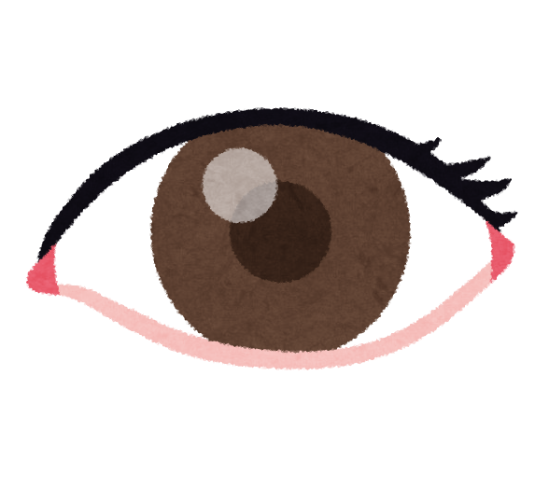
め
め
Notes:
これは、「目」と「芽」。
みんなの顔に付いている「目」と、お花や木が成長する前に出てくる「芽」だね。

Slide 3
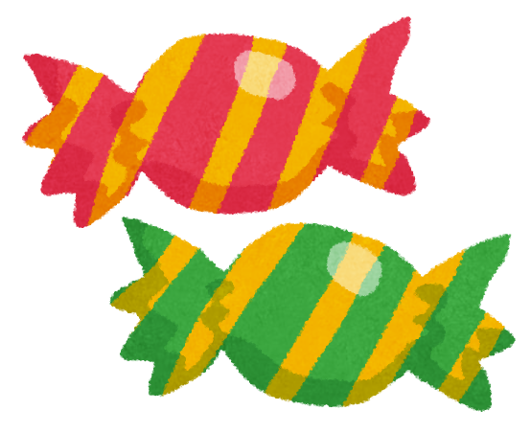
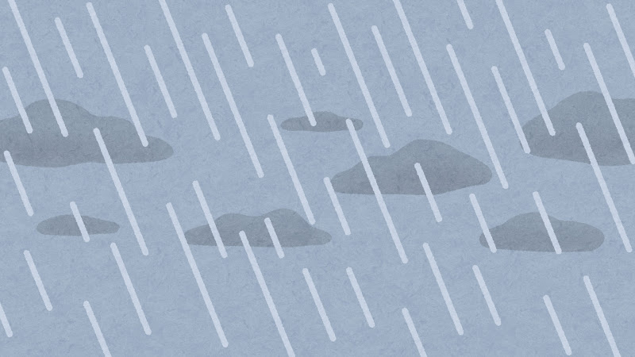
あめ
あめ
Notes:
これは、「あめ」と「雨」。
なめると美味しいキャンディーの「あめ」と、天気が悪い日に空から降ってくる「雨」だね。

Slide 4
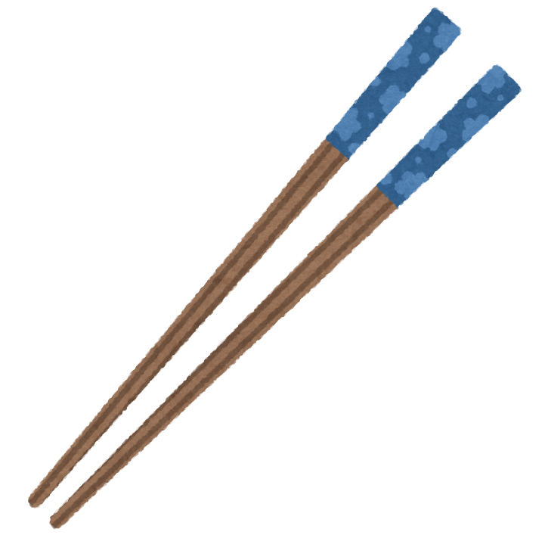
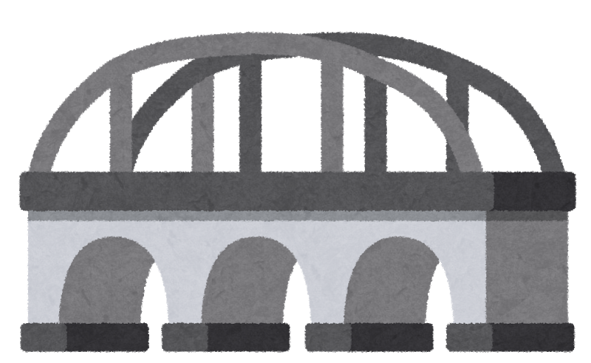
はし
はし
Notes:
これは、「箸」と「橋」。
ご飯を食べるときに使う「箸」と、川の向こうに渡るための「橋」だね。

Slide 5
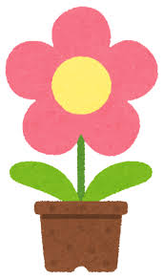
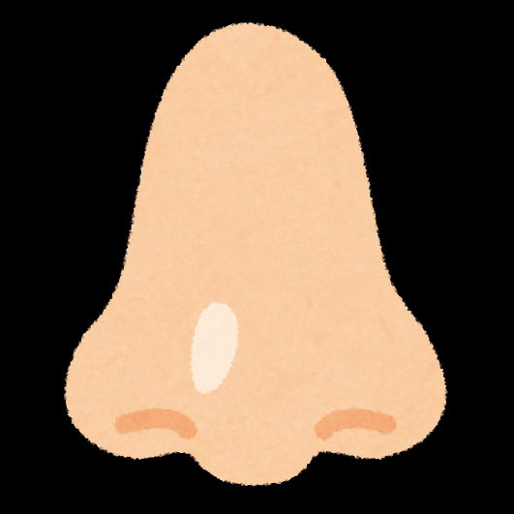
はな
はな
Notes:
これは、「花」と「鼻」。
お外に綺麗に咲いている「花」と、みんなのお顔の真ん中に付いている「鼻」だね。

Slide 6
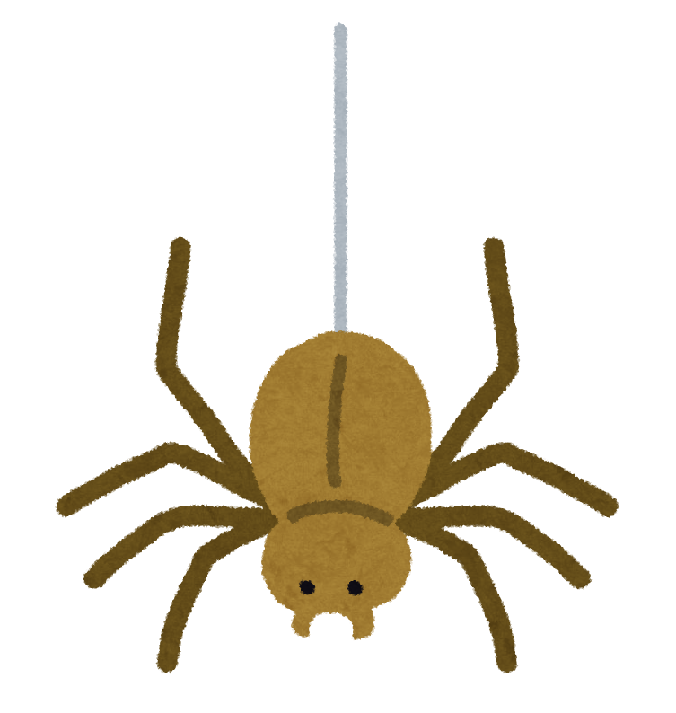
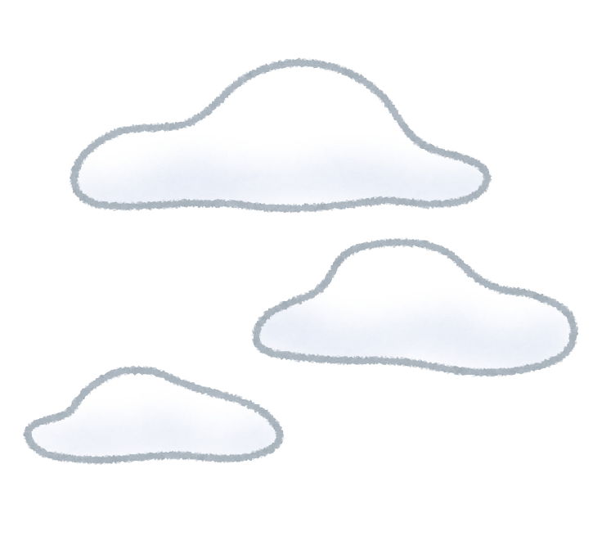
くも
くも
Notes:
これは、「蜘蛛」と「雲」。
昆虫の「蜘蛛」と、空に浮かぶ「雲」だね。

Slide 7
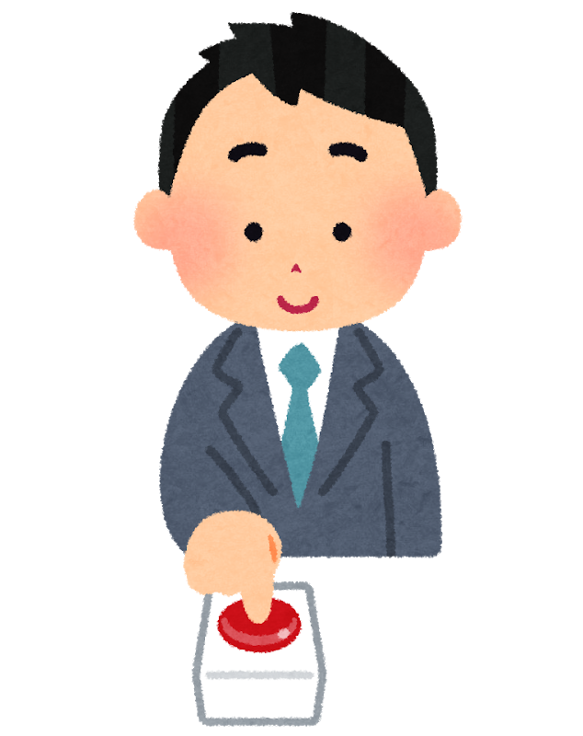
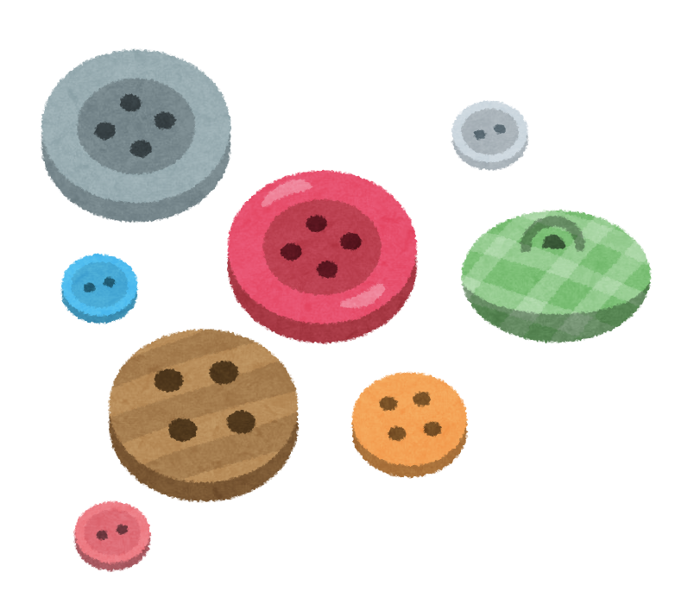
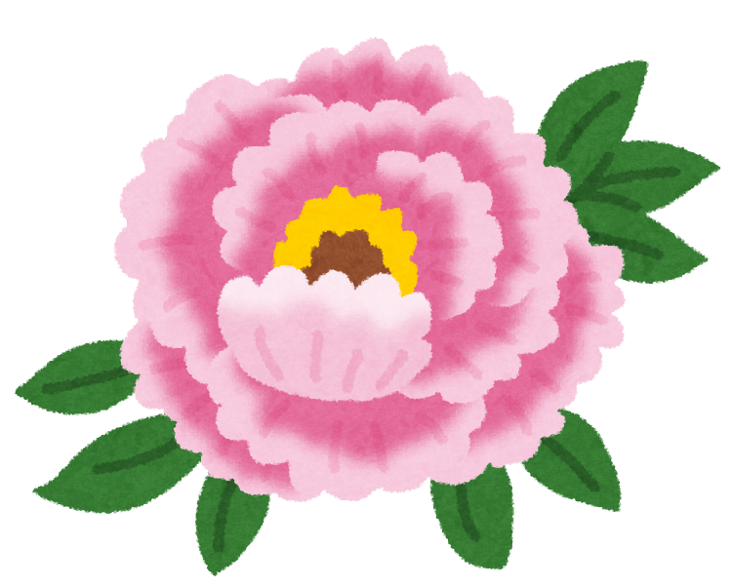
ぼたん
ぼたん
ぼたん
Notes:
これは、「ぼたん」と「ボタン」と「牡丹」。
服に付いている「ぼたん」と、スイッチの「ボタン」と、お花の「牡丹」だね。

Slide 8
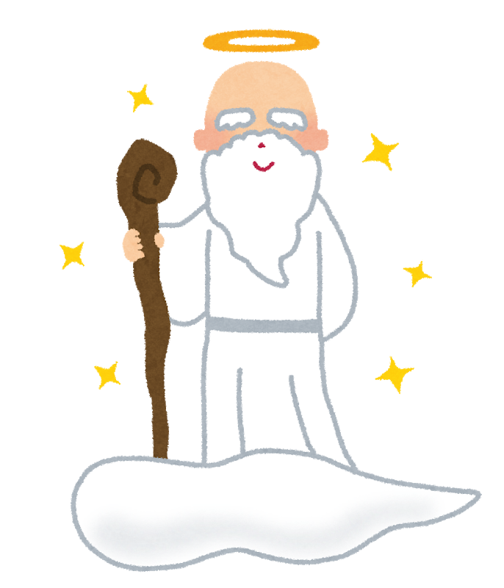
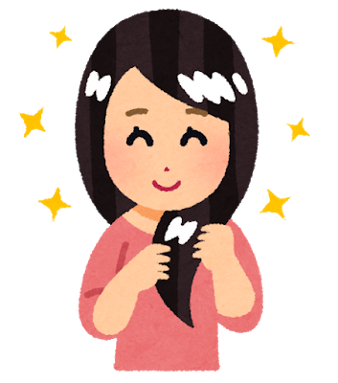
かみ
かみ
かみ
Notes:
これは、「髪」と「紙」と「神」。
髪の毛の「髪」と、文字を書いたり絵を描いたりする「紙」と、神様の「神」だね。

Slide 9
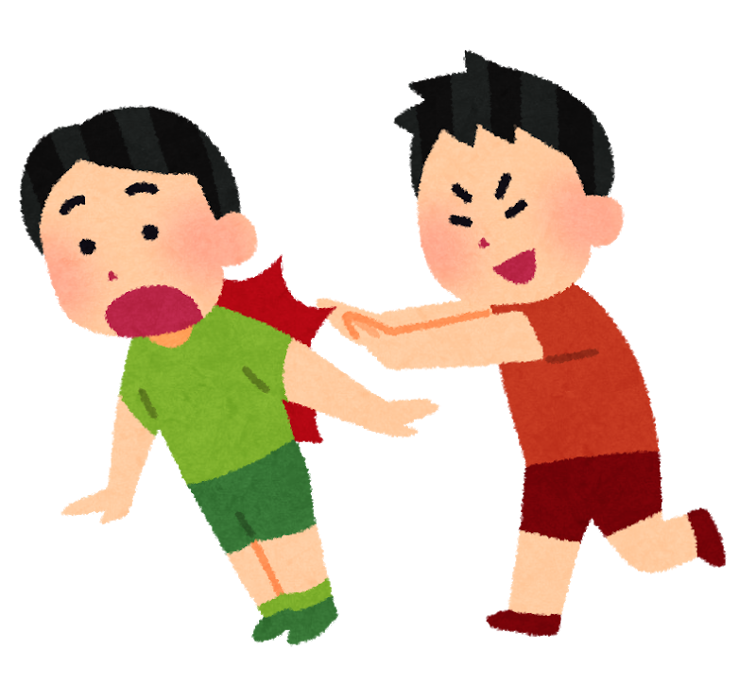
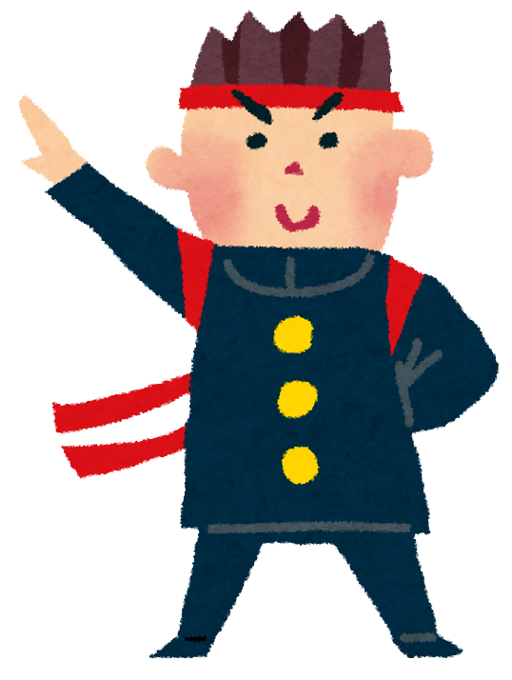
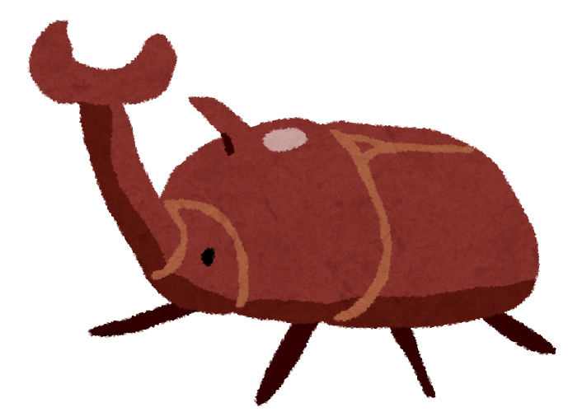
おす
おす
おす
Notes:
これは、「押す」と「雄」と「押忍」。
「人を後ろから押す」の「押す」と、かぶと虫の「雄」と、応援団や柔道をしている人が言う「押忍」だね。

Slide 10
どっちかな
Notes:
どっちかな。

Slide 11
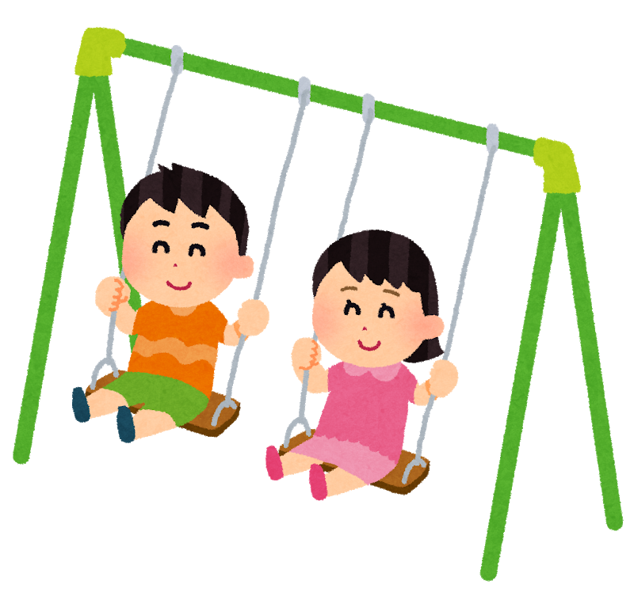
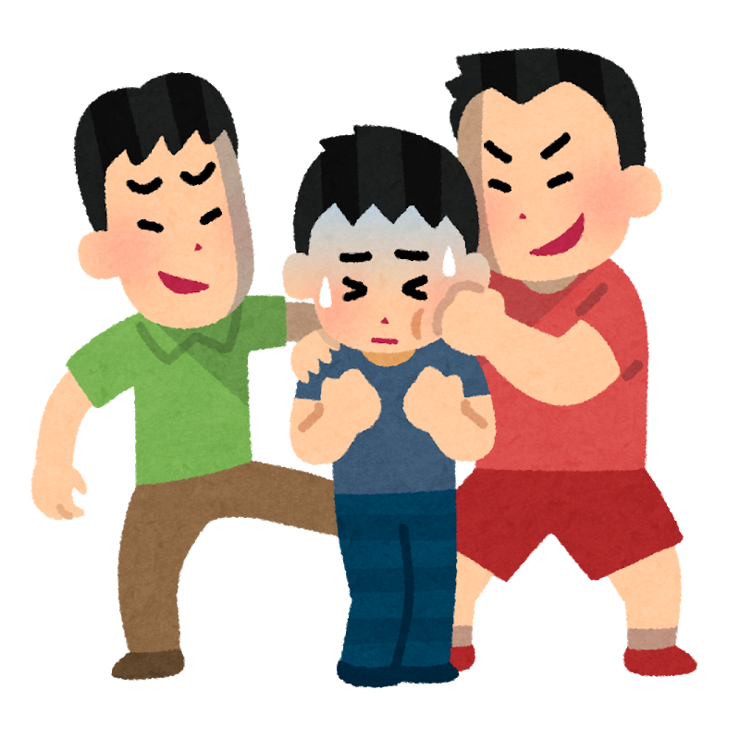
ともだちと なかよく あそんでいるのは
どちらですか。
Notes:
友達と仲良く遊んでいるのは、左と右のどちらですか。
そう、左側のイラストの方だね。

Slide 12
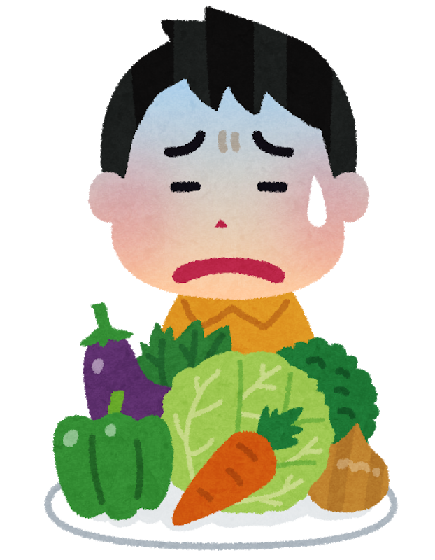
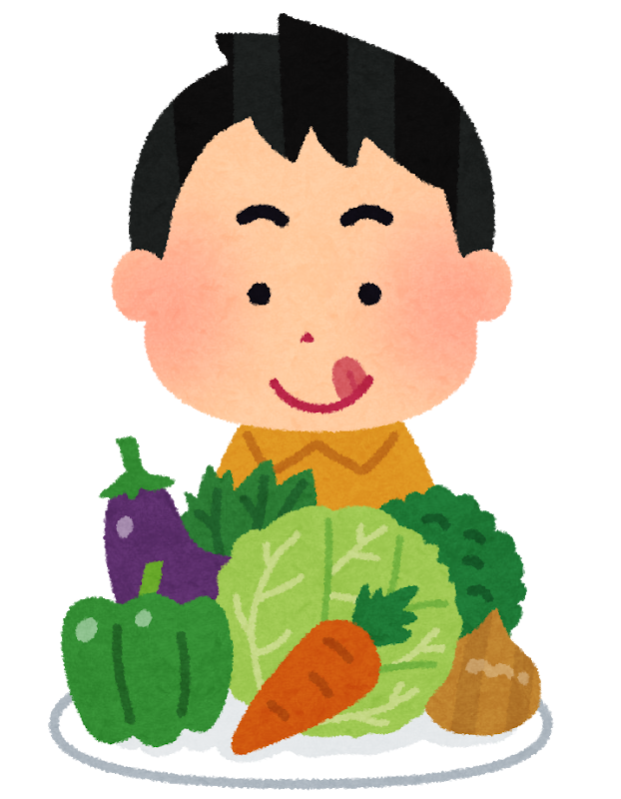
すききらいが ないのは どちらですか。
Notes:
好き嫌いがないのは、左と右のどちらですか。
右側のイラストの方だね。野菜もしっかり食べようね。

Slide 13
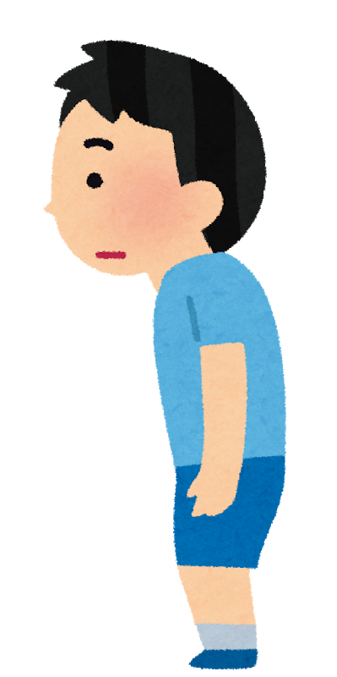
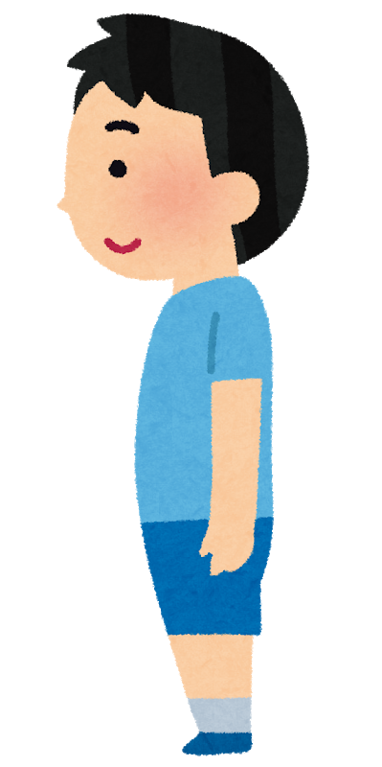
どちらが よい しせい ですか。
Notes:
左と右、どちらが良い姿勢ですか。
うん、右側のイラストだね。背中を真っすぐにして立ってるね。

Slide 14
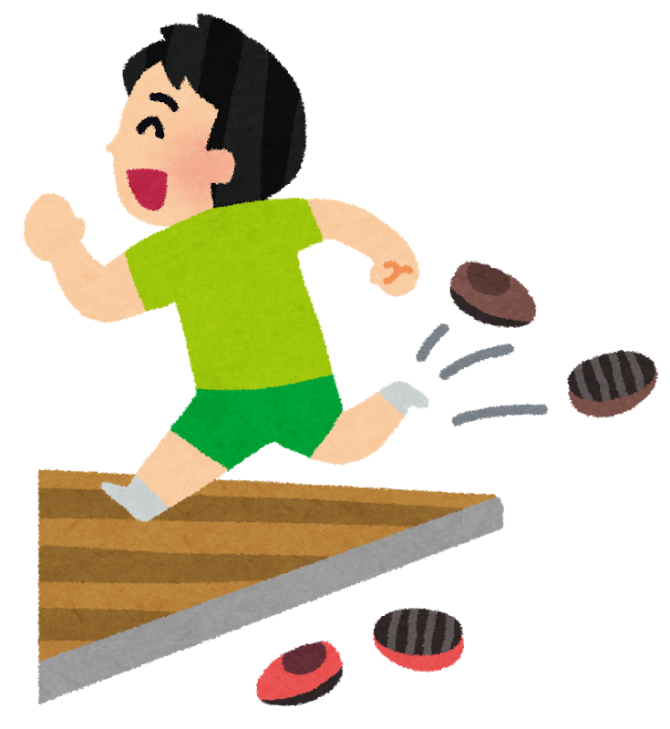
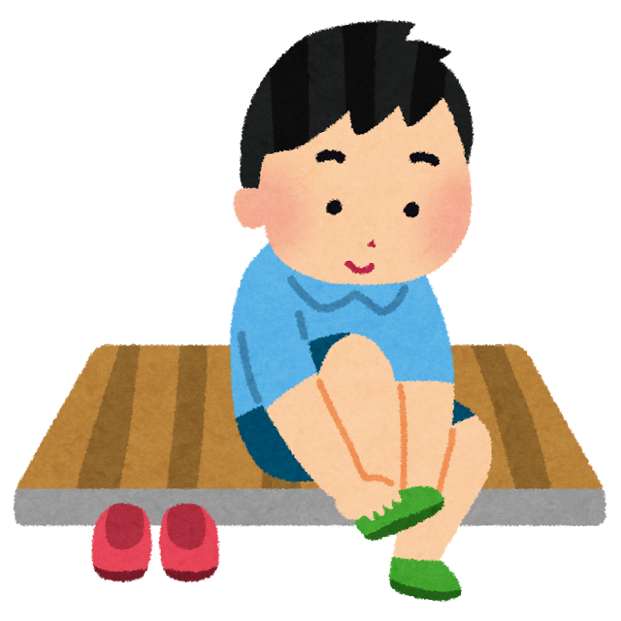
どちらが よい こうどう ですか。
Notes:
左と右、どちらが良い行動ですか。
そうそう、右側のイラストだね。靴をしっかり脱いで、きちんと並べるんだよ。

Slide 15
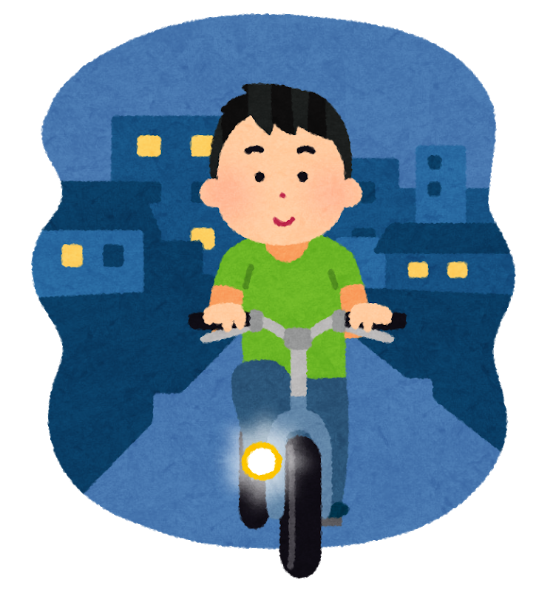
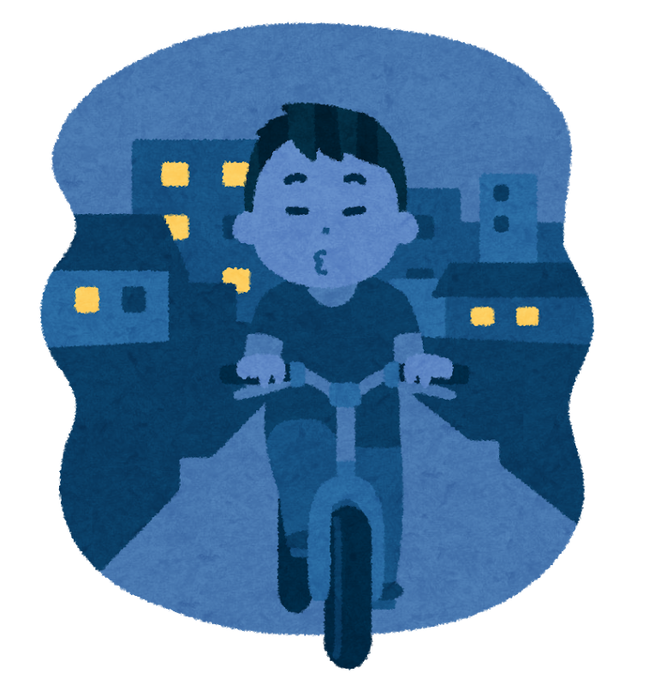
どちらが あんぜん ですか。
Notes:
左と右、どちらが安全ですか。
右側のイラストだね。夜は暗いから、ライトを点けるんだよ。

Slide 16
かいてみよう
Notes:
書いてみよう。

Slide 17
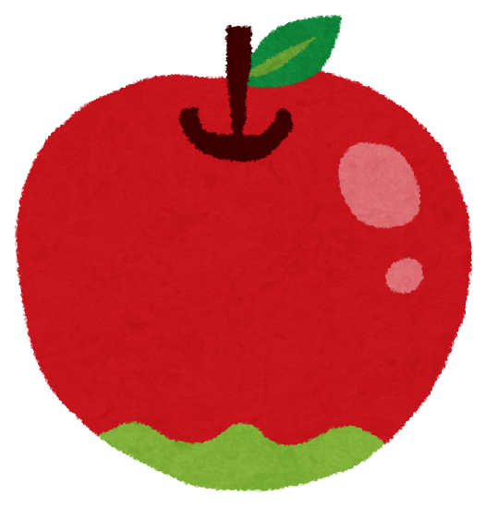
① りんご
Notes:
１つ目は、「りんご」。
「こ」には、点々を打ってね。

Slide 18
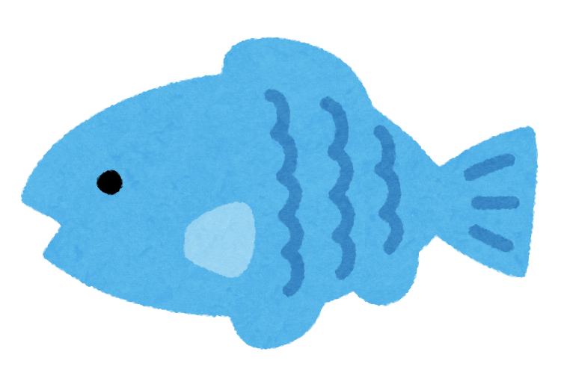
② さかな
Notes:
２つ目は、「さかな」。
「な」は形が難しいね。

Slide 19
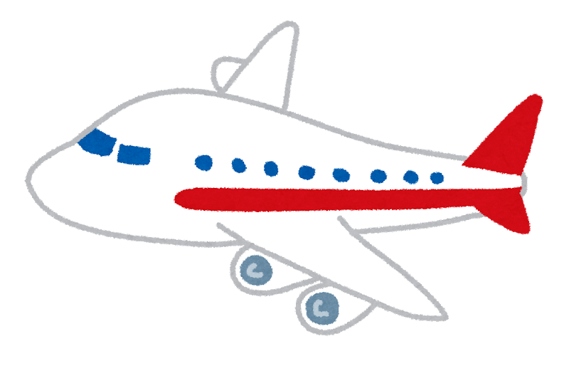
③ ひこうき
Notes:
３つ目は、「ひこうき」。
簡単な文字が多いけど、バランスが難しいね。

Slide 20
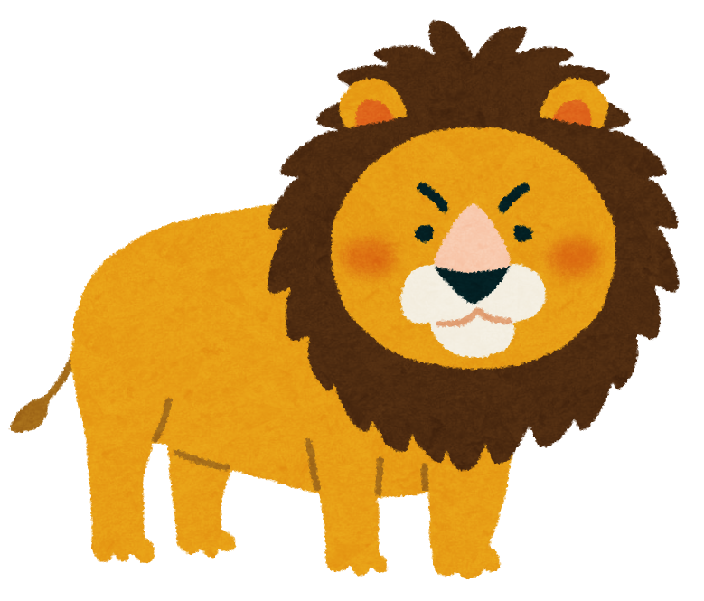
④ らいおん
Notes:
４つ目は、「らいおん」。
「い」は、１画目と２画目の間を空けると、美しく見えるよ。

Slide 21
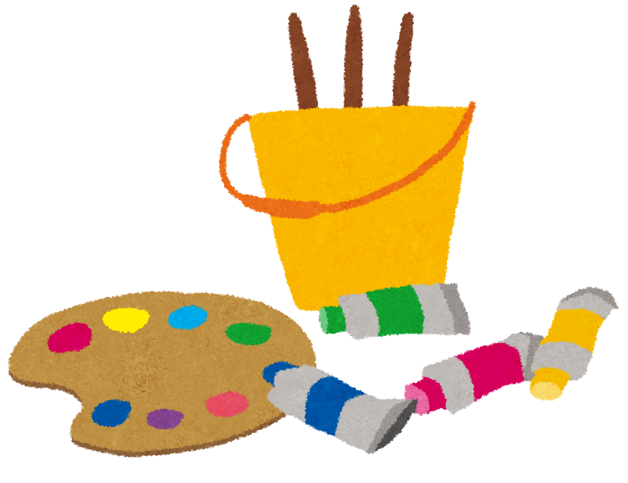
⑤ えのぐ
Notes:
最後、５つ目は、「えのぐ」。
全体のバランスと形を整えて書くんだよ。

